Slide 2
اداره آموزش و پرورش منطقه 3 شهر تهران بررسی تطبیقی عناصر رمان رازهای شبانه من و سنترال پارک پژوهشگران پایه دهم:کیانا امیری و مینو مشایخی دبیر راهنما:سرکار خانم سالمی سال تحصیلی:1401_1400

Slide 3
تقدیم به: این پژوهش را به تمام دانش پژوهان در این عرصه و تمام دانشجویان و دانش آموزانی که علاقه دارند اطلاعات بیشتری درباره ژانر جنایی که مقاله های کمی از آن موجود می باشد داشته باشند و تمام نویسندگان عزیزی که برای شروع یک داستان جنایی به اطلاعات بیشتری در این زمینه احتیاج دارند تقدیم می کنیم.

Slide 4
قدردانی و سپاس: سپاسگزاریم از دبیرستان فرزانگان 3 به دلیل امکانات و ابزاری که در اختیارمان قرار دادند و معلم مهربانمان سرکار خانم سالمی که مانند راهنمایی راه را به ما نشان دادند و در این مسیر بسیار ما را یاری کردند همچنین تشکر ویژه ای داریم از پدر و مادران عزیزمان که در طول نوشتن این مقاله بهترین زمینه کار را برایمان فراهم کردند

Slide 5
چکیده: ژانر جنایی ژانری می باشد که متاسفانه اندکی دست کم گرفته شده و داستان های مربوط به این ژانر نیز کم می باشند در صورتی که اگر قابل توجه قرار گیرد ژانری مهیج و بسیار هیجان انگیز می باشد.هدف از انجام این پژوهش مقایسه و بررسی دو کتاب شرقی و غربی:رازهای شبانه من و سنترال پارک از منظر ژانر جنایی-معمایی و چگونگی تفاوت شخصیت ها،محوریت داستان ها و کیفیت کار هر یک می باشد.

Slide 6
نگارندگان پس از انتخاب رمان ها و تصویب موضوع و جست و جو و جمع آوری اطلاعات فراوان به این نتیجه رسیدند که رمان های ایرانی در این ژانر بسیار خوب می باشند ولی جذابیت داستان های غربی کمی بیشتر است که این به دلیل بیشتر پرداختن نویسندگان به این ژانر می باشد،امید است نویسندگان با مطالعه این مقاله بهتر بتوانند در منظر ژانر جنایی فعالیت کنند و به کیفیت های بالایی در داستان های خود دست یابند. کلیدواژه:ژانر جنایی،رمزآلود،تطبیق عناصر،مقایسه،گیوم موسو،مهرداد مراد.

Slide 7
فصل اول:کلیات
فصل دوم:پیشینه پژوهش
پایان نامه
فصل سوم:روش اجرای طرح
فصل چهارم:نتایج و بحث
فصل پنجم:جمع بندی

Slide 8
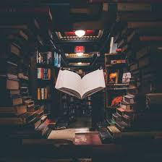
فصل اول

Slide 9
فصل اول (کلیات) مقدمه: بیان مساله: در این داستان اتفاقات پی در پی جای بهت زدگی را می گیرد.اصطلاح ادبیات تطبیقی یعنی مطالعه و بررسی ادبیات که از تطبیق به عنوان ابزار اصلی استفاده می شود.ادبیات داستانی جنایی یکی از سبک های ادبی است که اعمال مجرمان و انگیزه های آنان را روایت می کند،این سبک خود به چندین زیرسبک از جمله ادبیات پلیسی تقسیم می شود.

Slide 10
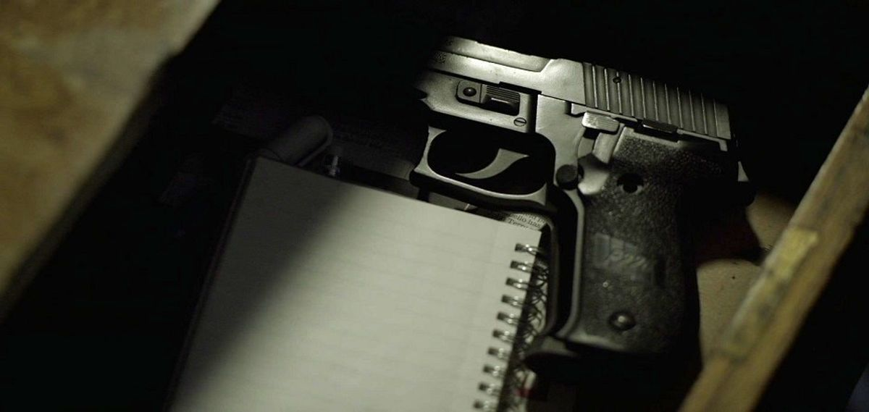
گونه جنایی سبکی رمزگونه است که پرسش های متوالی را در ذهن خواننده ایجاد می کند و خواننده سعی می کند اتفاقات را به هم پیوند بزند.با پرسش هایی از قبیل:آنان چطور در چنین وضعیت خطرناکی قرار گرفتند؟ سعی می کند با توجه به ذهنیت خود اتفاقات را پیش بینی کند.

Slide 11
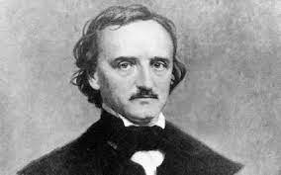
به گونه ای که به گفته اهالی این حوضه این گونه کتاب ها چراغی را در گذشته روشن می کنند تا آینده قابل رویت باشد امروزه رمان های جنایی محبوب ترین ژانرهای ادبی جهان به شمار می آیند.ژانر جنایی که برای اولین بار در سال 1841 توسط ادگار آلن پو با داستان کوتاهی به نام قتل در خیابان مورگ پایه گذاری شد،خیلی سریع رشد کرد و در مدتی کوتاه به محبوبیت رسید.

Slide 12
هسته ی اصلی داستان جنایی از دل جتمعه استخراج می شود و غالبا مسائل اجتماعی همان جغرافیا را تعریف می کند. در این پژوهش به بررسی تطبیقی داستان های فرانسه(سنترال پارک) اثر گیوم موسو و (رازهای شبانه من) اثر مهرداد مراد می پردازیم

Slide 13
اهمیت و ضرورت انجام تحقیق: کتاب های سنترال پارک و رازهای شبانه من از نوع ادبیات رمزآلود هستند که متقاضیان زیادی در همه ی رنج های سنی دارند.متاسفانه در کشور ما خیلی به ژانز رمزآلود پرداخته نشده و تنها آثار کمی در این زمینه نوشته و به چاپ رسیده اند. هدف از این پژوهش نقد و مقایسه رمان های ایرانی در ژانر رمزآلود نسبت به رمان های خارجی مشابه در این ژانر می باشد

Slide 14
اهداف طرح: هدف کلی:تطبیق و مقایسه عناصر سنترال پارک و رازهای شبانه من با رویکرد ادبیات رمزآلود اهداف جزیی:مقایسه عناصر سازنده این دو اثر مقایسه رویدادها در این دو اثر مقایسه شخصیت های اصلی این دو اثر

Slide 15
اهداف کاربردی:کمک به علاقه مندان به این ژانر برای معرفی و کسب اطلاعات بیشتر در این زمینه کمک به بهبود آثار نویسندگان ژانر رمزآلود بهره گیری دانشجویان و دانش آموزان ادبیات از این پژوهش

Slide 16
فرضیه ها
این دو کتاب از منظر ژانر رمزآلود قابل مقایسه هستند رویدادها و وقایع پیش آمده در ان دو کتاب قابل تطبیق می باشند عناصر ژانر رمزآلود در هر دوی این کتاب ها رعایت شده است شخصیت های این دو کتاب قابل تطبیق می باشند

Slide 17
سوال های پژوهشی: 1)از چه عناصر رمزآلودی در این دو داستان استفاده شده است؟ 2) وقایع پی در پی در این دو داستان چگونه بیان شده است؟ 3)آیا شخصیت ها در انتهای داستان متوجه چرایی فراموشی خود می شوند؟

Slide 18
فصل دوم

Slide 19
فصل دوم (مبانی نظری): ادبیات داستانی شکلی از روایت است که در همه یا بخشی از آن به رویدادهایی اشاره می‌شود که واقعی نیستند، یعنی خیالی هستند و ساخته ی ذهن نویسنده است،به بیانی دیگر هر روايتي كه خصلت ساختگي و ابداعي آن به جنبه هاي تاريخي و واقعيش غلبه كند و نيز به آثار روايتي منثور ادبيات داستاني گويند که شامل قصه، رمان، رمانس و داستان كوتاه مي شود.

Slide 20
رمان چیست: مهمترين و معروف ترين شكل تبلور يافته ادبي روزگار ماست که شروع این نوع را با شاهکار سروانتس یعنی «دن کیشوت» در سال (1605) می‌دانند. رمان داستانی طولانی با تاکیدی بر واقعیت و اصالت و تجربیات و تخیلات فردی و ویژگی‌های روان‌شناختی است.

Slide 21
عناصر داستان: اجزای بنیادین تشکیل دهندهٔ داستان هستند. داستان دربردارنده ی چند عنصر اصلی است: پیرنگ، شخصیت، معنا، روایت و زاویهٔ دیدشده است پیرنگ: واژه «پی‌رنگ» در داستان به معنای روایت حوادث داستان با تأکید بر رابطه علیّت می‌باشد. توجه به این نکته که طرح (پی‌رنگ) و خلاصه داستان با هم فرق دارند، ضروری است.

Slide 22
در خلاصه داستان هدف نقل موجز و اجمالیِ داستان است در حالی که طرح، روایت نقشه (اسکلت) داستان با تأکید بر علیت داستان شکل گسترده طرحی است که نویسنده پیش از آفرینش داستان آن را ذهنی یا مکتوب طراحی کرده‌است. نسبت طرح و داستان در ادبیات (داستانی) با مفهوم طرح اولیه و نقاشی کامل شده در هنر نقاشی کم شباهت نیست

Slide 23
شخصیت: شخصيت يكي از عناصر واقعي و عينيت دهنده به زندگي اجتماعي داستان است. انسان و با به عبارت ديگر شخصيت، اساس و پايه ي هر داستاني است. بدون شخصيت، هيچ داستاني شكل نمي گيرد و كمتر حادثه اي به وجود مي آيد؛ در صورت به وجود آمدن هم هيچ تأثير عاطفي روي خواننده نخواهد گذاشت.

Slide 24
در واقع شخصيت هاي داستاني با مجموعه اي از رفتار، گفتار و افكاري كه توسط نويسنده بيان مي شوند به وجود مي آيند و تنها در همين محدوده مي توانند در داستان نقش ايفا كنند. شايد به همين دليل است كه « آندره ژيد» به تأكيد تمام گفته است كه هرگز عقيده اي را مگو، مگر از طريق شخصيت

Slide 25
زاویه دید: زاویه دید کتاب سنترال پارک از نگاه سوم شخص و زاویه دید رمان راز های شبانه من از نگاه اول شخص می باشد

Slide 26
گفت و گو: گفت و گو به معنای مكالمه و سخن‌گفتن با هم و رد و بدل كردن عقاید و افكار است و در شعر، داستان و نمایشنامه به كار برده می‌شود گفت و گو همانند تصویر، وسیله‌ای برای ارضای نیاز خواننده به محسوس و عینی‌بودن است. برای پیداكردن كیفیت و چگونگی حرف‌زدن یك شخصیت، گوش‌كردن به او، در هنگام حرف‌زدن است. بنابراین گفت و گو ابزار مهمی در جهت آشكاركردن شخصیت‌ها است.

Slide 27
این اصل را می‌توان به صورت معكوس نیز به كاربرد و گفت شخصیت نحوه ی گفت و گو را تعیین می‌كند چرا که بعد از حرف‌زدن شخصیت‌ها در داستان آنها را بهتر می‌شناسیم. پس گفت و گو در داستان باید با شخصیت داستان تجانس داشته باشد. به همراه سازگاری گفت و گو و شخصیت باید اضافه كرد كه گفتگو باید طبیعی باشد و البته مصنوعی‌بودن داستان را نباید آشكار سازد.

Slide 28
باید درنظر داشته باشیم كه گفت و گو نباید با مصنوعی‌بودن اساس داستان ناسازگار باشد. در آخر باید گفت كه گفت و گو پیرنگ داستان را به پیش می‌برد و هر سخن جدید یك قدم پیرنگ را به جلو هدایت می‌كند.

Slide 29
داستان جنایی چیست؟ ادبیات یا داستان جنایی یکی از ژانرهای ادبی است که اعمال مجرمان و انگیزه‌های آنان را روایت می‌کند. در این نوع داستان، بازپرسی جنایی، کارآگاهی حرفه‌ای یا تازه‌کار، یک شاهد، یا حتی خود مجرم، پیرامون جرم یا حادثه‌ی مجرمانه‌ی رخ داده، به بررسی و کشف حقایق می‌پردازند. ساختار این ژانر همیشه بر طرح یک معما یا جنایت استوار است. داستان جنایی، از نظر عده‌ای در جریان اصلی ادبیات جای نمی‌گیرد یا ارزش ادبی بالایی ندارد، با این حال از اوایل قرن بیستم تا امروز همواره از محبوب‌ترین ژانرهای ادبی مورد اقبال عموم بوده است.

Slide 30
داستان جنایی از کجا آمده است؟ ادبیات جنایی در میان آنگلوساکسون‌ها متولد شد. بعد از انگلیس و آمریکا، فرانسه تلاش بسیاری کرد تا در این ژانر خودنمایی کند و موفقیت‌های زیادی هم کسب کرد

Slide 31
ویژگی داستان های معمایی-جنایی: صحبت از ادبیات جنایی و یا پلیسی همواره با نوعی لذت‌طلبی مرموز و موذی عجین شده است.داستان جنایی یعنی جهانی یک سر پر از راز و رمز و معادلات انسانی غریب از اذهان و روانِ آشفته‌ی کاراکترهای انسانی.

Slide 32
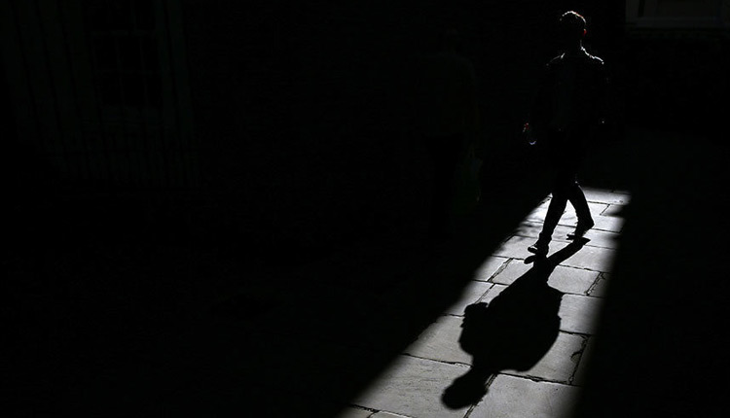
قاتلانِ سریالی و کارآگاه‌های ماجراجو با ذکاوت و هوشی درخشان و تحسین‌کننده، قربانیانی فجیع و یا مظنونینی پنهان در پس سال‌ها رازداری و سربه‌مهر ماندن حقیقت… جنایاتی عشقی و یا پیرنگ‌های انتقامی همیشه محبوب و پرطرفدار… تمام این تعبیرات برآمده از داستان‌های جنایی گوشه‌ای از دل‌بستگی‌های مخاطبان پروپاقرص قصه‌های جنایی را سامان می‌بخشد.

Slide 33
در این میان ساختار و فرم روایی و ویژگی‌های مختلف این داستان‌ها تغییرات زیادی پیدا کرده اما گویی تنها چیزی که در این میان تغییرناپذیر است عطش سیری‌ناپذیر مخاطبان پی‌گیر داستان‌های جنایی و پلیسی‌ست.

Slide 34
مخاطبانی که با ولعی سرشار و تمام‌نشدنی همچون انسان‌ نئاندرتال غارنشین دور آتش جمع می‌شوند تا قصه‌ای تازه از تباهی و قتل و جنحه بشنوند و ببیند. گویی در این نمایش جنایت و کشتار چیزی هست که هیچگاه جذابیت خود را از دست نمی‌دهد.

Slide 35
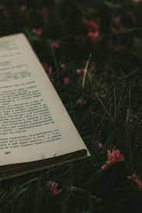
ادبیات تطبیقی: ادبیات تطبیقی یا هم‌سنجشی شاخه‌ای از نقد ادبی است که از روابط ادبی ملل و زبان‌های مختلف و از تعامل میان ادبیات ملت‌ها با یکدیگر سخن می‌گوید؛ كه گاهی به آن «ادبیات همگانی» نیز گفته می شود، علمی است اساساً فرانسوی و به زبان ساده عبارت است از: «مطالعه و بررسی مقایسه ای آثاری كه برخاسته از زمینه های فرهنگی گوناگونند.»

Slide 36
در اصطلاح، حوزهٔ مهمی از ادبیات است که به بررسی و تجزیه و تحلیل ارتباط‌ها و شباهت‌های بین ادبیات، زبانها و ملیت‌های مختلف می‌پردازد. به‌طور کلی انواع تأثیرات زبانی و حوزه‌های پژوهش در ادبیات فارسی، به دو بخش تقسیم می‌شود: اثرگذاریِ ادبیات ایران بر دیگر ملت‌ها و تأثیر ادبیات دیگر ملت‌ها بر ادبیات فارسی

Slide 37
ادبیات تطبیقی تنها مجموعه ای از متون نیست، بلكه چشم اندازی است از بررسی و تحقیق درباره هر چیزی كه بتوان گفت ادبیات است و كشف ارتباط آن با دیگر عناصر تشكیل دهنده یك فرهنگ. ملت ها از ادبیات یكدیگر الهام می گیرند. ادبیات روز به روز در حال جهانی تر شدن است.

Slide 38
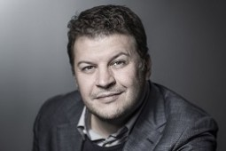
معرفی گیوم موسو: گیوم موسو نویسنده قرن بیستم میلادی اهل فرانسه است. گیوم موسو در سال ۱۹۷۴ میلادی در فرانسه متولد شد. او از کودکی به کتاب و نمایش علاقه داشت و خیلی زود شروع به نوشتن کرد. وی در ۱۹ سالگی به آمریکا سفر کرد و پس از اقامتی چند ماهه به وطنش بازگشت و در حالی که در سرش ایده‌های زیادی داشت شروع به نوشتن کرد.

Slide 39
سال بعد ، نویسنده یک اثر به همان اندازه قدرتمند صادر می کند - "از آنجا که من تو را دوست دارم" ، که اقتباس آن جروم کورنو کارگردان پذیرفته شده است. این فیلم در سال 2012 با عنوان "عبور" اکران شد.در سال ۲۰۱۱ سومین نویسنده پرفروش سال فرانسه شد.

Slide 40
در سال ۲۰۰۳ وی تصادفی شدید انجام داد که همین تصادف موجب شکل گیری رمان "و بعد" شد که در مورد مردی بود که از مرگ بازگشت. این رمان بیش از یک میلیون فروش در کشور فرانسه داشت و به ۲۳ زبان ترجمه شد. همچنین فیلمی با همین عنوان و برگرفته از این رمان در سال ۲۰۰۹ توسط گیلز بوردوز و با بازی جان مالکوویچ و اوانجلین لیلی ساخته شد.

Slide 41
در سال ۲۰۰۹ گیوم موسو دومین نویسنده پرفروش و این اثر را به دست می آورد. فروش رمان های موسو به یازده میلیون نسخه و ترجمه به ۳۴ زبان زنده دنیا نیز شده است. در سال ۲۰۱۶ فیلم تو آنجا خواهی بود؟ بر اساس کتاب سال ۲۰۰۶ گیوم موسو در کشور کره جنوبی ساخته شد.

Slide 42
او با الهام از نوشتن ادامه می دهد و در سال 2006 کتاب بعدی ، "آیا شما آنجا خواهید بود؟" داستانی تأثیرگذار درباره عشق و سفر در زمان ، در مورد تمایل به بازگشت برخی از لحظات زندگی ، طوفانی از احساسات مثبت را در بین خوانندگان و حتی Les Films Christian Fechner حق فیلمبرداری منتقدان برانگیخته است. و

Slide 43
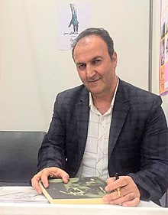
معرفی مهرداد مراد: مهرداد مراد نویسنده، مترجم و پژوهشگرایرانی است. او با پنج کتابی که در ژانر جنایی نوشته‌است، به عنوان نویسنده رمان‌های پلیسی و داستان جنایی شناخته شده و در نظر دارد به صورت تخصصی در همین ژانر بنویسد. در اواخر روزهای سال ۱۳۹۱ اولین رمان کارآگاهی او با عنوان «مرا به فردا برسان» به چاپ رسید.

Slide 44
مهرداد مراد بعد از دریافت مدرک کارشناسی زبان فرانسه و همین‌طور یادگیری زبان انگلیسی به کار ترجمه و همین‌طور پژوهش‌های فرهنگی و علمی در کنار اساتید فن مشغول شد. او که از دوران نوجوانی به مطالعه رمان‌های پلیسی و جنایی علاقه خاصی داشت، تصمیم گرفت تا در این ژانر خاص قلم بزند.

Slide 45
او عقیده دارد ژانر جنایی از سال ۱۸۵۰ کار خود را شروع کرد و تا به حال ده‌ها بار تغییر چهره داده تا بتواند مخاطب خود را راضی نگه دارد. مراد درباره ی این‌که چرا در ایران رمان‌های جنایی کمتر نوشته می‌شود، گفت: جنایی‌نویسی نزدیک به دو قرن و تریلرنویسی هم نزدیک به یک قرن در دنیا سابقه دارد

Slide 46
اما این‌که چرا در ایران به جنایی‌نویسی کم‌توجهی شده، دلایل فراوانی دارد که بزرگترین آن‌ها نقش کم‌رنگ منتقدان و بی‌توجهی جامعه ادبی به این ژانر جذاب جهانی است. نویسندگان هنوز فکر می‌کنند برای نوشتن نیاز به کارآگاه خصوصی دارند و مخاطبان هم با داستان‌های آگاتا کریستی و شرلوک هلمز خاطره‌بازی می‌کنند در حالی که ژانر جنایی به‌خصوص در این صد سال اخیر، بسیار رشد کرده و دارای تنوع فراوانی شده که تریلر روان‌شناختی فقط یکی از آن‌هاست.

Slide 47
پیشینه پژوهش: بررسی و تحلیل عنصر جنایی در دو رمان تطبیقی یکی از زیرمجموعه های مهم پیرنگ است که این مدل داستان در سال های اخیر شکل گرفته است.نگارندگان پس از جست و جوی پیشینه ی پژوهش برای نوشتن این پژوهش از این مقالات کمک گرفته و بهره برده اند.

Slide 48
اسماعیل نجار و الهه گوران در مقاله ای با عنوان بررسی تطبیقی رمان ده سرخپوست کوچک و رمان الفبای مرگ از منظر روان شناسی جنایی به بیان کلی این مطالب پرداخته اند: در واقع طرح کلی این مقاله با روشی توصیفی-تحلیلی به بررسی جرم شناسانه این دو اثر ادبی جنایی می پردازد و تلاش می کند با نگاهی روان شناسانه در مورد علت ارتکاب جرم در هردو بپردازد.

Slide 49
رمان ده سرخپوست از آگاتا کریستی به دلیل ظرافت در طراحی معمای جنایی و ترسیم روانشناسانه شخصیت« قاتل» از ظرفیت مناسبی برای تحلیل روانشناسانه و جرم شناسانه برخوردارند.رمان الفبای مرگ از مهرداد مراد نیز دارای وجوه اشتراک و درونمایه ای تقریبا مشابه با ده سرخپوست کوچک است.

Slide 50
در انتها شخصیت های زن اصلی هر دو اثر را از لنز«بزهدیده» شناسی و نیز «بزهکاری» مورد بررسی تحلیلی قرار می دهند.یافته های پژوهش بیان می دارد که هر دو نویسنده در یک موضوع تقریبا مشابه وجوه مختلفی از علت شناسی جرم و نیز خصوصیات بزهکار و بزهدیده را مورد توجه قرار داده اند.

Slide 51
نجمه نظری و علی مولابیگی در تحلیل محتوای رمان همسایه ها به بررسی عناصر این رمان پرداخته اند مهرداد رایجیان اصلی و علی مولابیگی در تحلیل جرم شناختی بزه دیده شناختی داستان آشغال دونی اثر غلامحسین ساعدی ابتدا بر مبنای برخی از نظریه های جرم شناسی بزهکاری موجود در داستان را مورد بررسی و در بخش دوم نیزبزه دیدگی آنان را بر مبنای برخی از نظریه های بزه دیده شناسی مورد کاوش و بررسی قرار می دهند.

Slide 52
فصل سه

Slide 53
مواد و ابزار مورد نیاز: تجهیزات الکترونیکی کتاب های مورد بررسی پایگاه ها و سایت های اینترنتی برای جست و جو

Slide 54
روش انجام کار: جستجو در پایگاه های اینترنتی ایده یابی بررسی تکراری بودن یا نبودن ایده طرح

Slide 55
مطالعه این دو اثر و کتاب های نقد در این ژانر نگارش مقاله نتیجه گیری ارائه پیشنهادات جمع بندی و تهیه نسخه اصلی مطالب

Slide 56
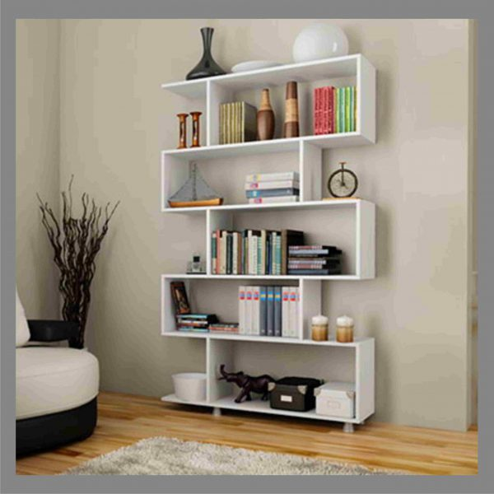
ابزار گردآوری اطلاعات: کتاب لپ تاپ مقالات مرتبط

Slide 57
فصل چهارم

Slide 58
تطبیق و مقایسه: خلاصه رمان سنترال پارک: هشت صبح در پارک مرکزی نیویورک، آلیس پلیس وظیفه‌شناس که اهل پاریس است، از خواب بیدار می‌شود، لباسش خونی است،نگران از اینکه خونریزی دارد اما لکه خون روی لباس آلیس خون فردی دیگراست در همین حین اسلحه اش را چک می کند و در میابد که یک گلوله از اسلحه‌اش کم شده و همین باعث ترس و وحشت آلیس می شود.

Slide 59
به اطرافش نگاه میکند، غریبه‌ای کنارش نشسته است که او را اصلاً نمی‌شناسد. اما ماجرا فقط همین نیست: دست او به دست غریبه بسته شده است. کسی که کنار او نشسته است گابریل، پیانیست آمریکایی جاز است،گابریل از خواب بیدار می‌شودو خود را در سنترال پارک پیدا می کند. او با اندکی فکر به خاطر می آورد که شب گذشته در باشگاهی در دوبلین اجرا داشته است. .

Slide 60
آلیس و گابریل هر یک می‌کوشند به خاطر بیاورند که چه اتفاقی افتاده است. شب گذشته چه بر آن‌ها گذشته؟ آیا دزدیده شده‌اند؟ این لکه‌های خون متعلق به کیست؟ چرا یک گلوله از اسلحه‌ی آلیس شلیک شده؟ چه کسی آن‌ها را به اینجا آورده و ...

Slide 61
چاره‌ای ندارند جز اینکه با هم همکاری کنند اگر می‌خواهند به زندگی عادی‌شان برگردند. آن‌ها در بیست‌وچهار ساعت بعد در نیویورک می‌چرخند، سرنخ‌ها را کنار هم می‌گذارند، و حقایقی که در این میان کشف می‌کنند زندگی‌شان را تا ابد دگرگون می‌کند.

Slide 62
رمان جنایی روان‌شناختی سنترال پارک که از جمله کتاب‌های پرفروش محسوب می‌شود، از همان صفحات ابتدایی خود خواننده را میخکوب می‌کند و باعث می‌شود نفسش در سینه حبس شود. رمان سنترال پارک از آن دست رمان‌هایی است که نه تنها بُعد ماجراجویانه بلکه رگه‌های عشق و علاقه نیز در آن دیده می‌شود که خواننده را تا انتها همراه خود می‌کشاند..

Slide 63
خلاصه رمان راز های شبانه من: کتاب رازهای شبانه من زندگی دختری را روایت می کند که در شهری ساحلی چشم باز می کند و متوجه می شود هیچ اسم و نشانی از خود به یاد ندارد.در پی جست و جوهایش پایش به کلانتری باز شده و افسری به او در پیدا کردن نشانی اش کمک می کند اما با ورود دختر به خانه اش اتفاقاتی می افتد که دنیایش را زیر و رو می کند،اما با ورود دختر به خانه اش و رو به رو شدن با خدمتکار خانه اشان اتفاقاتی برای او رخ می دهد که سبب وحشت زده شدن او می شود.

Slide 64
طی اتفاقی او متوجه شده که مادر خود را از دست داده در حالیکه فکر می کند با او ملاقات می کند،با افشا شدن فوت مادرش و توهم پی در پی ملاقات با پسری که حکم معشوقه اش را دارد کم کم به این فکر می افتد که بهتر است گذشته را فراموش کند و زندگی اش را از سر بگیرد،بنابراین برای ارتباط بیشتر با مردم و عوض شدن حال خود بیرون می رود و با مردم صحبت می کند،در این بین با ساکن شدن خانواده ای در همسایگی شان و ارتباط بیشتر او با دختر آن خانواده کم کم حال او رو به بهبودی رفته و نشاط گذشته را پیدا می کند تا اینکه با برگشتن ناگهانی معشوق خود شوکه می شود،با تکرار شدن گذشته اتفاقاتی رخ می دهد که زندگی او را دگرگون می کند.

Slide 65
تطبیق دو رمان بر اساس نظریه داستان معمایی-جنایی: ارتکاب جرم: در کتاب راز های شبانه من: در این داستان شواهد عینی ما را به سمت قتل عجیبی همراه با مسمومیت و کشتاری چند نفره با تبر می کشاند.

Slide 66
در این داستان می خوانیم: تارا معشوقه خود را که در تمام طول داستان برای رسیدن به او دست به هر کاری زد در انتها به خاطر خودخواهی های پی در پی و حسودی به دختری که پس از دریا وارد زندگی او شده به قتل می رساند و این موضوع به قدری برای خودش نیز شوکه کننده است که باور نمی کند خود، معشوقه اش را کشته باشد بدین سبب در انتها ما متوجه می شویم دلیل غش کردن های پی در پی او در طول ماجرا پس از هربار شنیدن حقیقت از زبان اطرافیان چیست.

Slide 67
ارتکاب جرم در رمان سنترال پارک:در ابتدای این داستان آلیس افسر جوان پلیس،به صورت گرفتن قتلی شک می کند چرا که لکه خون روی لباسش می بیند و تیری از تفنگش کاسته شده،اما بی توجه به اصرارهای مکرر گابریل به اداره ی پلیس نمی روند تا گزارش بدهند زیرا آلیس تصویر مه آلود و غیرواضحی از شب گذشته اش دارد و از خود مطمئن نیست.در ادامه این دو نفر به جست و جو می پردازند که به دنبال ان دلایلی آشکار می شود.

Slide 68
حوادث ناگهانی و غیرقابل پیش بینی در رمان سنترال پارک: در ابتدای داستان خواننده انتظار دارد که گابریل به همراه آلیس که خود یک افسر پلیس است این ماجرا را برای پلیس بازگو کنند و از آن ها درخواست کمک کنند اما آلیس به او این اجازه را نمی دهد و خودشان چاره اندیشی می کنند و پی آن دست به دزدی برای فراهم کردن نیازشان می زنند. در ادامه داستان آلیس دو چراغ راهنمایى پشت سر هم را رد کرد و چیزى نمانده بود باعث تصادف شود، اما در رهایى از خودروى رهگیر پلیس که همچنان گاز مى‌داد، هنوز توفیقى پیدا نکرده بود. مینى ماینر از لحاظ راحتى، خودرویى منحصر به‌فرد نبود، اما زن همچنان به راه خود ادامه مى‌دادو خوش را تسلیم پلیس نمی کرد و وقتى به جاده مسلط شد، تلاش کرد با سسرعت تمام و چرخ‌هاى جیرجیرکنان ویراژى بدهد تا به شریان اصلى محله برسد.

Slide 69
آلیس، در آینه عقب، محفظه تهدیدکننده رادیاتور فورد تاورس را دید که به آنان نزدیک مى‌شد. گابریل، درحالى‌که سرش را برمى‌گرداند، هشدار داد: «اونا درست پشت سر ما هستند. آلیس آماده ورود به تونل منتهى به راه میانبر مى‌شد. اقدام به ذوب شدن در میان ترافیک، اقدامى خطیر بود، اما در میان اتوبان، مینى ماینر در حد و اندازه‌اى نبود که با خودروى رهگیر هشت سیلندر پلیس دربیفتد. آلیس با اعتماد به غریزه خود، ترمز کرد و ناگهان فرمان را طورى گرداند که خودرو وارد محوطه عابران شد، محوطه‌اى که دستیابى دایم به سقف گذرگاه زیرزمینى را براى کارگران ممکن مى‌کرد.

Slide 70
گابریل، درحالى‌که با همه قدرت سگک کمربندش را مى‌فشرد، داد زد: «شما دارین ما رو به کشتن مى‌دین!» آلیس که یک دستش را بر روى فرمان و دست دیگرش را بر روى دسته دنده محکم کرده بود، بیست مترى بر روى سنگریزه‌ها پیش رفت. خودرو کم‌کم در شن فرو مى‌رفت که زن با ورود به راه فرعى بتونى که به سمت کاب هیل

Slide 71
حوادث ناگهانی و غیر قابل پیش بینی در رمان رازهای شبانه من: در این داستان از لحاظ حوادث جنایی به بررسی دو قتل می پردازیم قتل اول قتلی است که در آن تارا طی حسادتی عمیق و کینه ای کهنه در گذشته مرتکب آن می شود،حسودی به میچکا دختری جوان و زیبا که به نسبت او فاصله سنی کمتری با ارشیا دارد و مانند دریا دختری ناکام از عشقی که به دست تارا به ثمر نرسید،به سرعت دل ارشیا را برده و تارا را از یاد او می برد.تارا کم کم متوجه کم اهمیتی های ارشیا به خود می شود و برای رقابت با میچکا دست به هرکاری می زند تا اینکه در شب مهمانی خانواده میچکا که ارشیا به تنهایی در آن شرکت می کند.قتل دوم نیز پس از بازگشت ارشیا به خانه،اعلام خبر نامزدی اش با میچکا و رفتنشان به تهران رخ می دهد.

Slide 72
این خبر باعث برافروخته تر شدن خشم تارا می شود و به سبب سمی که او در نوشیدنی اش ریخته مسموم شده و دار فانی را وداع می گوید.تارا برای عادی جلوه دادن و پوشاندن حقیقت با رسیدن خدمتکار خانه اشان طوبی،می گوید سمی که در مهمانی به اصرار میچکا خورده او را به این روز انداخته است.سپس برای گرفتن انتقام خیالی خود با تبر به سراغ میچکا رفته و او را به قتل می رساند و با دستگیری اش توسط مردم راهی زندان می شود.در زندان نیز به سبب عشق کورکورانه اش دلیل قتل میچکا را مسموم کردن ارشیا اعلام می کند و تا زمانی که با پیرزنی که ابتدای داستان در ون پلیس با او ملاقات کرده بود روبه رو نمی شود زیربار حقیقت نمی رود.

Slide 73
تطبیق از نظر فرم: سنترال پارک: جلد کتاب از جنس کاغذ وجنس ورق های آن از نوع بالکی است که از فایده این نوع کاغذ می توان به سبک وزن بودن و قطع درخت کمتر برای تولید آن اشاره کرد. تصویر روی جلد این کتاب نمایی از گوشه سنترال پارک نیویورک را در هوای گرگ و میش که آسمان خراش ها دور تا دورش را محصور کرده اند نشان می دهد که بیانگر موقعیت داستان است و به مخاطب رمزگونه بودن داستان را القا می کند.

Slide 74
روی کتاب اسم کتاب را بزرگ و بلوک مانندی که مشابه بلوک های پارک است نوشته است و اسم نویسنده را با رنگ نارنجی که با هوای گرگ و میش ریتم خاصی به نمای جلد می دهد نوشته است. در پشت کتاب درباره ی قیمت کتاب،طراح جلد و خلاصه ی کوتاهی از کتاب نوشته شده است.

Slide 75
خلاصه ی پشت کتاب: نیویورک، ساعت هشت صبح آلیس، افسر جوان پلیس پاریس و گابریل، پیانیست امریکایی جاز، صبح در حالی چشم باز می کنند که روی نیمکتی در سنترال پارک با دستبند به هم بسته شده اند. آنان یکدیگر را نمیشناسند و هیچ خاطره ای از نحوه آشنایی شان ندارند. شب گذشته، آلیس همراه با دوستان در خیابان شانز اِلیزه پاریس جشن گرفته بود و گابریل، در کلوبی در دوبلین در یک کنسرت، پیانو می نواخت. ممکن نیست؟ چرا که نه...

Slide 76
در این رمان، پرسش های پی در پی جای بهت زدگی را می گیرد. آنان چطور در وضعیتی چنین خطرناک قرار گرفته اند؟ لکه خون روی پیراهن آلیس از کجا آمده است؟ چرا جای یکی از فشنگ های اسلحه ی او خالیست؟ آلیس و گابریل برای پی بردن به این اتفاقات و پیوند زدن رشته زندگی شان با یکدیگر، چاره دیگری جز تبدیل شدن به یک اکیپ تحقیق پلیسی ندارند. حقیقتی که در پایان کار به آن پی می برند، زندگی هر دو را زیر و رو خواهد کرد...

Slide 77
راز های شبانه من: جلد کتاب از جنس کاغذ و جنس ورق های آن از نوع بالکی است که از فایده این نوع کاغذ می توان به سبک وزن بودن و قطع درخت کمتر برای تولید آن اشاره کرد. تصویر روی جلد تارا را نشان می دهد که بر روی قایقی برعکس در دریا ایستاده که می شود از آن سرگشتگی و حیرانی را برداشت کرد.مشکلی که تارا با از یاد بردن حافظه اش از ابتدای داستان با ان دست و پنجه نرم می کند .از دریای مواج هم می توانیم مشکلات تارا در مسیر زندگی اش را بفهمیم که نمایان گر بی انتها بودن چرخه تکرار گذشته و اشتباهات او می باشد.

Slide 78
نام کتاب به رنگ زرد نوشته شده و کلمات آن از ابتدای خط به سمت بالا حرکت کرده که سبب جالب تر شدن عنوان آن می شود و نام نویسنده یعنی جناب آقای مهرداد مراد نیز به رنگ سفید در زیر عنوان حک شده.گوشه ی سمت چپ صفحه در بالا نام انتشارات این کتاب یعنی نشر ماهین و الگوی مربوط به این انتشارات چاپ شده است. در پشت کتاب بارکد مربوط به آن درج شده و تصویر روی جلد نیز به صورتی کوچکتر دوباره در سمت راست صفحه قابل مشاهده است.نام طراح روی تصویر جلد نیز یعنی جناب آقای امیرعطا یوسفی در سمت چپ جلد نوشته شده است.خلاصه ای از کتاب نیز در پشت آن مشخص است.

Slide 79
خلاصه ی پشت کتاب: قادر نبودم جلوی سیل اشکی که می جوشید و چکه چکه پایین می آمد،مقاومت کنم.این بار بیشتر می ترسیدم.ارشیا آخرین امید من بود.اگر بعد از رسیدن به ارث قانونی خود،مرا ترک می کرد چه؟اگر همچنان مرا به شکل عمه می دید چه؟آخر چه کسی حاضر است به محرم خود عشق بورزد؟اگر نسبت به من احساسی نداشته باشد چه؟هنوز او را کاملا نیازموده بودم.نمی دانستم دقیقا نسبت به من چه حسی دارد.با هجوم این افکار،زاری هایم دوباره اوج گرفت.ارشیا که بی طاقت شده بود،سرم را به گریبان خود فرو برد و بیخ گوشم زمزمه کرد:"من هرگز ترکت نمی کنم تارا بهت قول میدم،هیچ وقت از این خونه نمیرم.قسم می خورم.دیگه گریه نکن.منم حالم خوب نیست.مرگ عزیز بدجوری عذابم میده.به خدا از مادرم هم بیشتر دوستش داشتم.اون واقعا برام عزیز بود.

Slide 80
سرم را از روی دفتر خاطرات بلند می کنم و با تعجب لحظاتی را به یاد می آورم که روح یا توهم ارشیا به سراغم آمده بود.چه تضادی؟آیا ارشیا واقعیت را می گفت یا اینکه دفتر خاطرات به دروغ آمیخته است؟اگر عزیز آنقدر مادرانه به او خدمت کرده،پس این نفرت وهم انگیز از کجا نشات گرفته است؟یکهو صدای قدم های تند و ریزی از بالای سرم به گوش می رسد.گویی یک کودک با عجله طول انباری را با شتاب می دود و باز می گردد.دفتر را می بندم و کناری می نهم تا از جا برخیزم.وحشتی دوباره بر من چنگ انداخته.با نگاهی خیره به سقف،باز همان صدای مخملی و دلنشین داخل گوش هایم می پیچد.

Slide 81
زاویه دید: زاویه دید کتاب راز های شبانه من: زاویه دید این داستان از نگاه اول شخص بود و تمام ماجرای کتاب از زبان شخصیت اصلی داستان گفته شد که سبب شد ارتباط عمیق تری با داستان برقرار شود و عواطف و احساسات شخص اول بهتر درک شود

Slide 82
زاویه دید کتاب سنترال پارک: زاویه دید این داستان از دید سوم شخص بود و تک تک اتفاقات از دید دانای کل بیان می شد تا قصه را با جزئیات کامل تری روایت کند.

Slide 83
شروع و پایان: شروع و پایان کتاب راز های شبانه من: شروع این کتاب در حاله ای از ابهام آغاز می شود و خواننده را برای خواندن ادامه ی آن کنجکاو می کند اما پایان ان به گونه ای است که خواننده انتظارش را ندارد چرا که شاهد عشقی نا فرجام هستیم.

Slide 84
شروع و پایان کتاب سنترال پارک: شروع این کتاب با وصف مکانی نا معلوم و موقعیتی ترسناک و رمز گونه است که نظر خواننده را برای خواندن ادامه آن جلب میکند و با تولد عشقی غیر قابل پیش بینی به پایان می رسد.

Slide 85
تطبیق از نظر محتوا(عناصر): شخصیت ها: شخصیت های کتاب راز های شبانه من: شخصیت اصلی این داستان دختری بود که خانواده اش را از دست داده و با خدمتکار خانه شان زندگی می کند.نقش های زن در این داستان پر رنگ تر از نقش های مرد بود و به جزئیات هر شخصیت کاملا توجه شده بود.

Slide 86
شخصیت های کتاب سنترال پارک: این داستان شامل دو شخصیت اصلی بود که هردو موقعیتی مشابه یکدیگر داشتند و تمام اتفاقات همسوی این دو نفر پیش می رفت.

Slide 87
زمان: زمان در کتاب راز های شبانه من: این داستان در دو حالت روایت از طرف دفترچه خاطرات و روایت از زبان شخصیت اصلی می باشد که در دو بازه زمانی متفاوت می باشد اما مشابه تمام زندگی شخصیت اصلی قبلا در دفترچه نوشته شده است.

Slide 88
زمان در کتاب سنترال پارک: این داستان روایتی از زمان حال در نیویورک آمریکا بود که هر دو شخصیت داستان سعی بر بخاطر آوردن زمان گذشته و آنچه بر آنان گذشته است دارند.بر زمان حال بوده و از زبان دانای کل(سوم شخص)بازگو می شود.

Slide 89
بررسی درون مایه داستان: درون مایه کتاب راز های شبانه من از منظر معمای جنایی: اتفاقات این داستان شامل صورت گرفتن یک قتل،سردرگمی و آشفتگی شخصیت اصلی داستان،اتفاق افتادن ماجرا هایی که شخصیت در ابتدا دلیل آنها را نمی داند،حرف زدن معشئقه اش با او درحالی که خیلی وقت اسن آنجا را ترک کرده

Slide 90
و مادرش که خیلی وقت است فوت کرده سبب می شود به این فکر بیوفتد که بیمار شده و توهم می زند و هرگاه شخصی می خواهد دلیل پشت این توهم ها و اتفاقاتی که بر سرش می آید را برای او بازگو کند فراموشی عجیبی گریبان گیر او می شود و در اخر در انتهای داستان با پی بردن به قضیه تمامی ماجراها دوباره و از سر گرفته می شود اما فراموشی عجیبی که از ابتدا ی داستان با آن دست و پنجه نرم می کرد دلیلش مشخص می شود.

Slide 91
درون مایه کتاب سنترال پارک از منظر معمای جنایی: شخصیت های اصلی داستان،آلیس و گابریل، از ابتدا ی داستان با رخداد های عجیب از جمله گم شدن،خشاب خالی اسلحه،قفل و زنجیر شدن، ملاقات با یکدیگر که تاکنون همدیگر را ندیده بودند،در دردسر افتادن های پی در پی مواجه هستندکه دلیل هیچ کدام آشکار نیست و حتی نمی دانند چرا این اتفاقات برای این دو شخص که هیچ ارتباطی با حرفه ی یکدیگر ندارند میوفتد و باعث می شود دچار ترس و آشفتگی شوند که در ادامه دلایلش روشن می شود.

Slide 92
شباهت های این دو رمان: هردو شخصیت های اصلی داستان در فضایی چشم باز می کنند که نمی دانند کجا هستند و از گذشته ی خود چیزی به یاد نمی آورند. در هردو قتل های مشکوکی رخ می دهد که در ابتدا دلیل آنها مشخص نیست و شخصیت ها در انتها دلیل آن را می فهمند. هر دو فضایی رمزآلود و عجیب دارند و اتفاقات مرموزی در طول داستان برای شخصیت ها می افتد. در هردو،دو شخصیت اصلی داستان در رابطه ای عاشقانه با یکدیگر به سر می بردند در هردو داستان شخصیت ها به دنبال دلایل اتفاقاتی هستند که برایشان پیش می آید و در تلاش برای پیدا کردن حقیقت می باشند.

Slide 93
تفاوت این دو رمان: تعداد شخصیت های اصلی در کتاب راز های شبانه من کمتر از سنترال پارک است.(سنترال پارک دارای دو شخصیت اصلی و رازهای شبانه من دارای یک شخصیت اصلی است). کتاب راز های شبانه من فضای وهم آلود و آشفته تری نسبت به کتاب دیگر دارد.وقایع در رمان سنترال پارک تماما دریک زمان اتفاق می افتد اما در کتاب دیگر به شکل روایتی توسط دفترخاطرات و نقل داستان توسط نقش اصلی می باشد که در دو برهه زمانی متفاوت می باشند.

Slide 94
عاشقانه کتاب سنترال پارک به زیبایی به سرانجام می رسد و پایان مناسبی دارد در حالیکه عاشقانه رازهای شبانه من از ابتدا کاملا اشتباه است و در آخر نیز به سرنوشتی غم انگیز دچار می شود در کتاب رازهای شبانه من حسد و کینه موج می زند در حالیکه در سنترال پارک فضای به نسبت بدون کینه ای برقرار است. رابطه ی عاشقانه رازهای شبانه من سراسر بی اعتمادی به طرف مقابل بوده و شاهد خیانت های پی در پی شخصیت مرد می باشیم در حالیکه سنترال پارک عشقی به واسطه کار و اعتماد متقابل حکم فرما است.

Slide 95
فصل پنجم(نتیجه گیری): در این پژوهش با مقایسه این دو داستان و محتواهای آن ها به این نتیجه رسیدیم که طبق مقایسه این دو داستان از منظر ژانر جنایی در کتاب رازهای شبانه من دو قتل به ظاهر متفاوت صورت گرفته است اما در آخر می خوانیم که بی ربط به یکدیگر نبوده اند و هردو توسط یک شخص با یک نیت انجام شده اند.در ابتدای داستان فضای رازآلود بیشتری قابل مشاهده است و خبری از قتل نیست اما در آخر داستان با به میان آمدن دو قتل جنایی بودن داستان بیشتر احساس می شود .در کتاب سنترال پارک در ابتدای داستان فضای وهم آلودی داریم که شخصیت اصلی داستان به صورت گرفتن قتلی شک می کند اما نمی داند این قتل کجا و توسط چه کسی صورت گرفته است

Slide 96
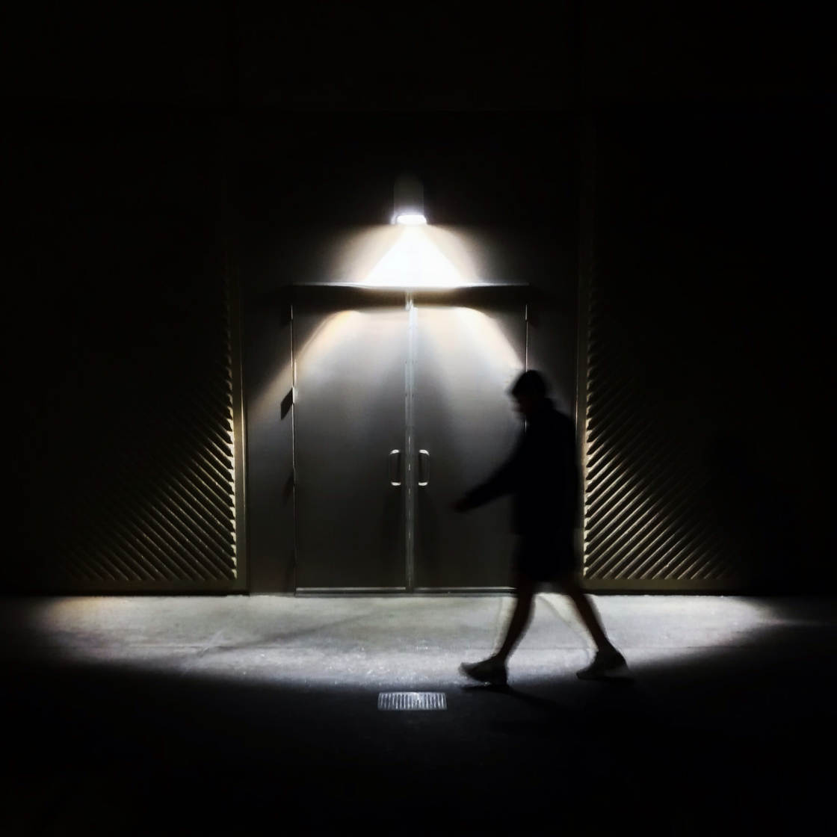
و همین موضوع داستان را پیچیده می کند در ادامه این داستان یاد آور صورت گرفتن چندین قتل است که جنایی بودن داستان را بیشتر می توان احساس کرد فضای این دو داستان شبیه به یکدیگر است و در هردوی آنها شخصیت در موقعیتی به هوش می آید که چیزی از خود به یاد ندارد و دلیل بودن در آن مکان را نمی داند همچنین اتفاقات عجیب یا سوانح غیرطبیعی در هر دو داستان به تدریج و آرام آرام اتفاق افتادند. کتاب رازهای شبانه من فضای مبهم تری را نسبت به کتاب سنترال پارک به تصویر می کشد.رخ دادن اتفاقات عجیب و پی در پی در هر دو داستان به رازآلود شدن بیشتر هر دو کمک به سزایی کرده است. عنوان این کتاب به نسبت مشابه می باشد و هر دو نشان دهنده غریب بودن ماجراهای داخل کتاب می باشند اما از لحاظ حجم کتاب و صفحات تفاوت اساسی ای دارد و سنترال پارک حجم بیشتری نسبت به رازهای شبانه من به خود اختصاص داده است.

Slide 97
در هردو کتاب شخصیت های اصلی داستان را بزرگسالان تشکیل می دهند.در کتاب راز های شبانه من به نسبت کتاب دیگر نقش های فرعی بیشتری را در آن میتوان مشاهده نمود.در پایان کتاب سنترال پارک شاهد شکل گرفتن داستان عاشقانه ای میان زوج های همکار ماجراجویی هستیم که بالاخره به یکدیگر اعتماد می کنند در حالیکه در کتاب رازهای شبانه من شاهد زوجی هستیم که بی اعتمادی و حسادت بین شان جریان دارد که داستان هم حول این عشق بی ثمر می باشد. تقریبا تمام اتفاقات هر دو داستان آرام و به تدریج پیش می روند اما در وسط کتاب رازهای شبانه من شاهد سرعت گرفتن بیشتری نسبت به کتاب دیگر می شویم

Slide 98
اما توالی اتفاقات غیر عادی در کتاب سنترال پارک بیشتر از کتاب دیگر است محوریت داستان رازهای شبانه من برخلاف داستان سنترال پارک دارای یک شخصیت درباره زندگی او می باشد اما در سنترال پارک شاهد اتفاقات مشابه بین دو نفر هستیم.در هر دو کتاب یکی از مسائلی که شخصیت ها با آن دچار کشمکش هستند، تلاش برای به یاد آوردن گذشته است که در هر دو به صورت پررنگ قابل مشاهده است.در سنترال پارک هم همانند رازهای شبانه من در اولین صحنه شاهد مکانی ناشناخته و فضای جدید برای شخصیت ها که در هر دو نیز دلیل آن را نمی دانیم و در ادامه متوجه آن می شویم.و نیز در هردو شاهد چاشنی عشق در کنار جنایی هستیم.

Slide 99
در مجموع این دو داستان صرف نظر از شباهت هایشان در نقاط قوت و ضعف کماکان تفاوت های چشمگیری نیز داشتند.به عنوان مثال در ابتدای رازهای شبانه من همانند سنترال پارک وقایع جالبی رخ می دهند که خواننده را برای خواندن مشتاق می کنند اما در رازهای شبانه من هر چه به انتها نزدیک می شویم با پیچیدگی های بیشتری روبه رو می شویم اما در سنترال پارک با جلو رفتن داستان گره های بیشتری از رمز و رازهای اتفاقات گشوده و سبب می شود خواننده از پیچیدگی های زیاد داستان کلافه نشود.به طور کلی تر تلاش هر دو داستان برای جلب رضایت خواننده قابل تقدیر است.

Slide 100
پیشنهادات: پیشنهاد می شود این تحلیل و بررسی بر روی داستان های بیشتری با موضوعات مشابه ژانر جنایی صورت بگیرد تا نتایج با اعتبار و بیشتری در این زمینه حاصل شود. پیشنهاد می شود تحلیل های مقایسه ای در خصوص عناصر جنایی داستان های بیشتری صورت گیرد تا میزان تجربه و اثر بیشتری در حوزه ی نقد تطبیقی افزایش یابد. پیشنهاد می شود علاقه مندان موضوعات مرتبط با این مقاله پژوهشی در این زمینه انجام دهند و درباره این دو نویسنده گرامی و آثارشان تحقیقات بیشتری به عمل بیاورند.

Slide 101
محدودیت ها: بزرگترین مشکلی که در این پژوهش با آن مواجه شدیم کم بودن میزان داستان های فارسی زبان در این ژانر و محدود بودن انتخابات برای مقایسه بود که سبب شد پس از گشتن های فراوان به رازهای شبانه من بربخوریم که آن نیز از نظر محتوا تفاوت به سزایی با سنترال پارک داشت و برای یافتن شباهت دچار مشکلات فراوانی شویم. به علت ادامه دار بودن کووید 19 امکان برگزاری جلسات حضوری برای جمع بندی و به اشتراک گذاشتن بیشتر ایده ها امکان پذیر نبود اگرچه به کمک فضای مجازی توانستیم ارتباط خود را با یکدیگر حفظ کنیم و این مشکل را تا حدودی برطرف کنیم.

Slide 102
منابع پارسایی ،حسن؛ نقد و بررسی رمان "پاپوش" اثر "مالکوم رز":( آذر 1390)کتابداری،آرشیو و نسخه پژوهشی :نشریه کتاب ماه کودک و نوجوان: -شماره 170 از 27 تا 32 شیرازی، کامیار؛( 1384) شخصیت و شخصیت سازی در داستان جنایی، ادبیات داستانی، شماره 92 رضوی فرد، بهزاد؛ نظری، نجمه، مولا بیگی علی؛ (1399)تحلیل محتوای رمان "همسایه ها"در حوزه بزهکاری کودک در پرتو یافته های جرم شناسی، دو فصل نامه آموزه‌های کیفری دوره 17 شماره 20
سلیمی کوچی، ابراهیم، اعلایی مینا؛ (زمستان 1390) بررسی تطبیقی عناصر رمان نویی در پاک کن ها اثر آلن روب گرییه و خواب خون نوشته ی بهرام صادقی:پژوهش ادبیات معاصر جهان،دوره 16،شماره ی 4، مراد، مهرداد؛ رازهای شبانه من، تهران، ماهین: 1398
موسو گیوم، سنترال پارک؛ بوغیری سعیده؛ البرز، تهران 1398
نجار اسماعیل؛ بررسی تطبیقی رمان ده سرخپوست کوچک و رمان الفبای مرگ از منظر روانشناسی(1400)، فصلنامه ادبیات تطبیقی،دوره 13،شماره ،24

Slide 103
متشکریم از وقت و توجه ای که به ما اختصاص دادید☺

